Slide 1


Chřipka
MUDr. Veronika Jegorova
Klinika infekčních nemocí a cestovní medicíny 2. LF UK a FN Motol
Přednáška vznikla za podpory společnosti Sanofi. MAT-CZ-2400938-1.0-09/2024

Slide 2

Vnímání chřipky v porovnání s jinými infekcemi

Slide 3

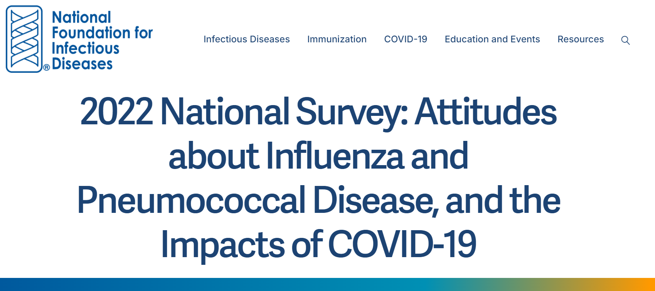
Podceňování infekce
20% považuje chřipku za běžné sezónní onemocnění
28% se domnívá, že chřipku nikdy nedostane
Zdroj: https://www.nfid.org/resource/2022-national-survey-attitudes-about-influenza-and-pneumococcal-disease-and-the-impacts-of-covid-19/
Notes:
ČR- 11.-22.8.2022 1477 respondentů 18-79 let
USA- 11.-15.8.2022 1005 respondentů, starší 18 let z 50 států a District of Columbia

Slide 4

Podceňování infekce
20% považuje chřipku za běžné sezónní onemocnění
28% se domnívá, že chřipku nikdy nedostane
50% nepovažuje chřipku za závažné onemocnění
Zdroj: https://www.nfid.org/resource/2022-national-survey-attitudes-about-influenza-and-pneumococcal-disease-and-the-impacts-of-covid-19/ https://lekarnici.cz/ockovani-proti-chripce-v-lekarne-by-uvitala-nadpolovicni-vetsina-cechu-pro-tri-ctvrtiny-z-nich-je-lekarna-dostupnejsi-nez-ordinace-praktickeho-lekare/

Slide 5
Podceňování infekce
20% považuje chřipku za běžné sezónní onemocnění
28% se domnívá, že chřipku nikdy nedostane
20% se bojí onemocnění chřipkou u sebe nebo v blízkém okolí
34% se bojí onemocnění covid-19 u sebe nebo v blízkém okolí
17% se bojí onemocnění RSV u sebe nebo v blízkém okolí
50% nepovažuje chřipku za závažné onemocnění
Zdroj: https://www.nfid.org/resource/2022-national-survey-attitudes-about-influenza-and-pneumococcal-disease-and-the-impacts-of-covid-19/ https://lekarnici.cz/ockovani-proti-chripce-v-lekarne-by-uvitala-nadpolovicni-vetsina-cechu-pro-tri-ctvrtiny-z-nich-je-lekarna-dostupnejsi-nez-ordinace-praktickeho-lekare/

Slide 6
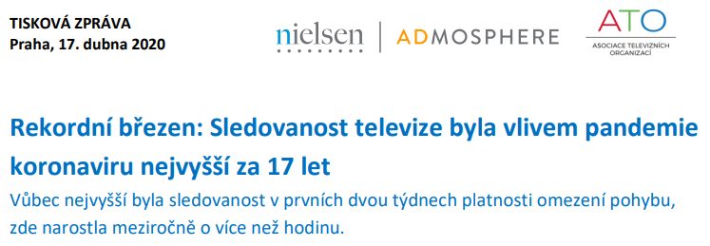
Medializace “nových infekcí”
Zdroj: https://www.ato.cz/files/2020/04/tz-20200417-sledovanost-v-dobe-koronaviru.pdf

Slide 7
Medializace “nových infekcí”
Zájem o očkování
Počet podaných vakcín na OC KINCM FNM
onemocnění | rok 2023 | období 01-08 / 2024
covid-19 | 7 310 | 724
chřipka | 2 607 | 129
černý kašel | 346 | 2559
pneumokoky | 104 | 114
RSV | 24 | 89
Zdroj: https://www.ato.cz/files/2020/04/tz-20200417-sledovanost-v-dobe-koronaviru.pdf

Slide 8
Rizika spojená s chřipkou

Slide 9
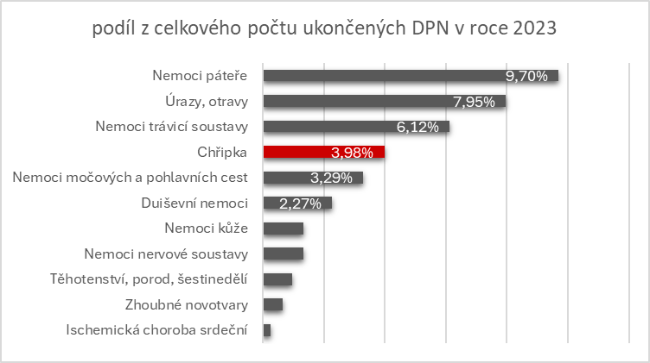
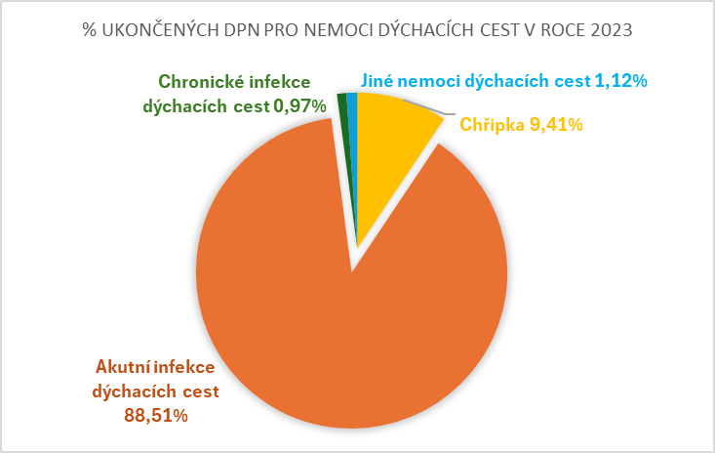
Proč by neměla být chřipka podceňována
100 617 ukončených DPN, ø délka trvání 12,78 dne
Zdroj: https://www.cssz.cz/documents/20143/2319276/4%20%C4%8CR%20EPN%20rok%202023%20pohdg.pdf/34447082-d102-60d2-83ac-740b87ad2f9c

Slide 10
Proč by neměla být chřipka podceňována
100 617 ukončených DPN, ø délka trvání 12,78 dne
Zdroj: https://www.cssz.cz/documents/20143/2319276/4%20%C4%8CR%20EPN%20rok%202023%20pohdg.pdf/34447082-d102-60d2-83ac-740b87ad2f9c

Slide 11
Rizikové skupiny
●děti <5 roků, především však <2 roky
●osoby >65 let
●těhotné ženy a ženy do dvou týdnů po porodu
●osoby s chronickým onemocněním srdce (vyjímaje arteriální hypertenzi)
●osoby s chronickým onemocněním plic (včetně astmatu)
●osoby s chronickým onemocněním jater, ledvin, krve
●osoby s chronickými metabolickými poruchami (diabetes mellitus)
●osoby s neurologickým onemocněním
●osoby s imunodeficitem, včetně sekundárních způsobených léky či infekcí HIV
●děti a adolescenti, kteří jsou na terapii aspirinem/ léky obsahující kys. acetylsalicylovou
●obézní osoby s BMI >40 kg/m²
●osoby žijící v domovech důchodců, oddělení následné péče a jiných typech seniorského bydlení
Zdroj:https://infektologie.cz/zprava19-01.htm, https://www.ncbi.nlm.nih.gov/pmc/articles/PMC5359513/

Slide 12
Rizikové skupiny
ztráta soběstačnosti
dekompenzace chronických nemocí
●děti <5 roků, především však <2 roky
●osoby >65 let
●těhotné ženy a ženy do dvou týdnů po porodu
●osoby s chronickým onemocněním srdce (vyjímaje arteriální hypertenzi)
●osoby s chronickým onemocněním plic (včetně astmatu)
●osoby s chronickým onemocněním jater, ledvin, krve
●osoby s chronickými metabolickými poruchami (diabetes mellitus)
●osoby s neurologickým onemocněním
●osoby s imunodeficitem, včetně sekundárních způsobených léky či infekcí HIV
●děti a adolescenti, kteří jsou na terapii aspirinem/ léky obsahující kys. acetylsalicylovou
●obézní osoby s BMI >40 kg/m²
●osoby žijící v domovech důchodců, oddělení následné péče a jiných typech seniorského bydlení
Zdroj:https://infektologie.cz/zprava19-01.htm, https://www.ncbi.nlm.nih.gov/pmc/articles/PMC5359513/

Slide 13
Rizikové skupiny
ztráta soběstačnosti
dekompenzace chronických nemocí
●děti <5 roků, především však <2 roky
●osoby >65 let
●těhotné ženy a ženy do dvou týdnů po porodu
●osoby s chronickým onemocněním srdce (vyjímaje arteriální hypertenzi)
●osoby s chronickým onemocněním plic (včetně astmatu)
●osoby s chronickým onemocněním jater, ledvin, krve
●osoby s chronickými metabolickými poruchami (diabetes mellitus)
●osoby s neurologickým onemocněním
●osoby s imunodeficitem, včetně sekundárních způsobených léky či infekcí HIV
●děti a adolescenti, kteří jsou na terapii aspirinem/ léky obsahující kys. acetylsalicylovou
●obézní osoby s BMI >40 kg/m²
●osoby žijící v domovech důchodců, oddělení následné péče a jiných typech seniorského bydlení
prodloužení hospitalizace
Zdroj:https://infektologie.cz/zprava19-01.htm, https://www.ncbi.nlm.nih.gov/pmc/articles/PMC5359513/

Slide 14
Rizikové skupiny
ztráta soběstačnosti
dekompenzace chronických nemocí
●děti <5 roků, především však <2 roky
●osoby >65 let
●těhotné ženy a ženy do dvou týdnů po porodu
●osoby s chronickým onemocněním srdce (vyjímaje arteriální hypertenzi)
●osoby s chronickým onemocněním plic (včetně astmatu)
●osoby s chronickým onemocněním jater, ledvin, krve
●osoby s chronickými metabolickými poruchami (diabetes mellitus)
●osoby s neurologickým onemocněním
●osoby s imunodeficitem, včetně sekundárních způsobených léky či infekcí HIV
●děti a adolescenti, kteří jsou na terapii aspirinem/ léky obsahující kys. acetylsalicylovou
●obézní osoby s BMI >40 kg/m²
●osoby žijící v domovech důchodců, oddělení následné péče a jiných typech seniorského bydlení
prodloužení hospitalizace
ztráta svalové síly
nozokomiální infekce
dlouhodobé snížení kvality života
Zdroj:https://infektologie.cz/zprava19-01.htm, https://www.ncbi.nlm.nih.gov/pmc/articles/PMC5359513/

Slide 15
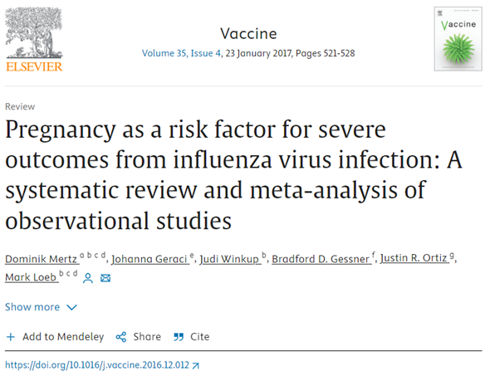
Rizikové skupiny
●děti <5 roků, především však <2 roky
●osoby >65 let
●těhotné ženy a ženy do dvou týdnů po porodu
●osoby s chronickým onemocněním srdce (vyjímaje arteriální hypertenzi)
●osoby s chronickým onemocněním plic (včetně astmatu)
●osoby s chronickým onemocněním jater, ledvin, krve
●osoby s chronickými metabolickými poruchami (diabetes mellitus)
●osoby s neurologickým onemocněním
●osoby s imunodeficitem, včetně sekundárních způsobených léky či infekcí HIV
●děti a adolescenti, kteří jsou na terapii aspirinem/ léky obsahující kys. acetylsalicylovou
●obézní osoby s BMI >40 kg/m²
●osoby žijící v domovech důchodců, oddělení následné péče a jiných typech seniorského bydlení
Zdroj:https://infektologie.cz/zprava19-01.htm, https://www.ncbi.nlm.nih.gov/pmc/articles/PMC5359513/
Zdroj: https://www.ncbi.nlm.nih.gov/pmc/articles/PMC5359513/

Slide 16
Rizikové skupiny
nezralost imunitního systému
chybějící předchozí expozice viru
●děti <5 roků, především však <2 roky
●osoby >65 let
●těhotné ženy a ženy do dvou týdnů po porodu
●osoby s chronickým onemocněním srdce (vyjímaje arteriální hypertenzi)
●osoby s chronickým onemocněním plic (včetně astmatu)
●osoby s chronickým onemocněním jater, ledvin, krve
●osoby s chronickými metabolickými poruchami (diabetes mellitus)
●osoby s neurologickým onemocněním
●osoby s imunodeficitem, včetně sekundárních způsobených léky či infekcí HIV
●děti a adolescenti, kteří jsou na terapii aspirinem/ léky obsahující kys. acetylsalicylovou
●obézní osoby s BMI >40 kg/m²
●osoby žijící v domovech důchodců, oddělení následné péče a jiných typech seniorského bydlení
Zdroj:https://infektologie.cz/zprava19-01.htm, https://www.ncbi.nlm.nih.gov/pmc/articles/PMC5359513/

Slide 17
Rizikové skupiny
nezralost imunitního systému
chybějící předchozí expozice viru
anatomické rozměry dýchacích cest
omezená kvalita kašle
vysoké horečky
●děti <5 roků, především však <2 roky
●osoby >65 let
●těhotné ženy a ženy do dvou týdnů po porodu
●osoby s chronickým onemocněním srdce (vyjímaje arteriální hypertenzi)
●osoby s chronickým onemocněním plic (včetně astmatu)
●osoby s chronickým onemocněním jater, ledvin, krve
●osoby s chronickými metabolickými poruchami (diabetes mellitus)
●osoby s neurologickým onemocněním
●osoby s imunodeficitem, včetně sekundárních způsobených léky či infekcí HIV
●děti a adolescenti, kteří jsou na terapii aspirinem/ léky obsahující kys. acetylsalicylovou
●obézní osoby s BMI >40 kg/m²
●osoby žijící v domovech důchodců, oddělení následné péče a jiných typech seniorského bydlení
Zdroj:https://infektologie.cz/zprava19-01.htm, https://www.ncbi.nlm.nih.gov/pmc/articles/PMC5359513/

Slide 18
Rizikové skupiny
nezralost imunitního systému
chybějící předchozí expozice viru
anatomické rozměry dýchacích cest
omezená kvalita kašle
vysoké horečky
●děti <5 roků, především však <2 roky
●osoby >65 let
●těhotné ženy a ženy do dvou týdnů po porodu
●osoby s chronickým onemocněním srdce (vyjímaje arteriální hypertenzi)
●osoby s chronickým onemocněním plic (včetně astmatu)
●osoby s chronickým onemocněním jater, ledvin, krve
●osoby s chronickými metabolickými poruchami (diabetes mellitus)
●osoby s neurologickým onemocněním
●osoby s imunodeficitem, včetně sekundárních způsobených léky či infekcí HIV
●děti a adolescenti, kteří jsou na terapii aspirinem/ léky obsahující kys. acetylsalicylovou
●obézní osoby s BMI >40 kg/m²
●osoby žijící v domovech důchodců, oddělení následné péče a jiných typech seniorského bydlení
těžší průběh
sekundární bakteriální pneumonie
dehydratace
Zdroj:https://infektologie.cz/zprava19-01.htm, https://www.ncbi.nlm.nih.gov/pmc/articles/PMC5359513/

Slide 19
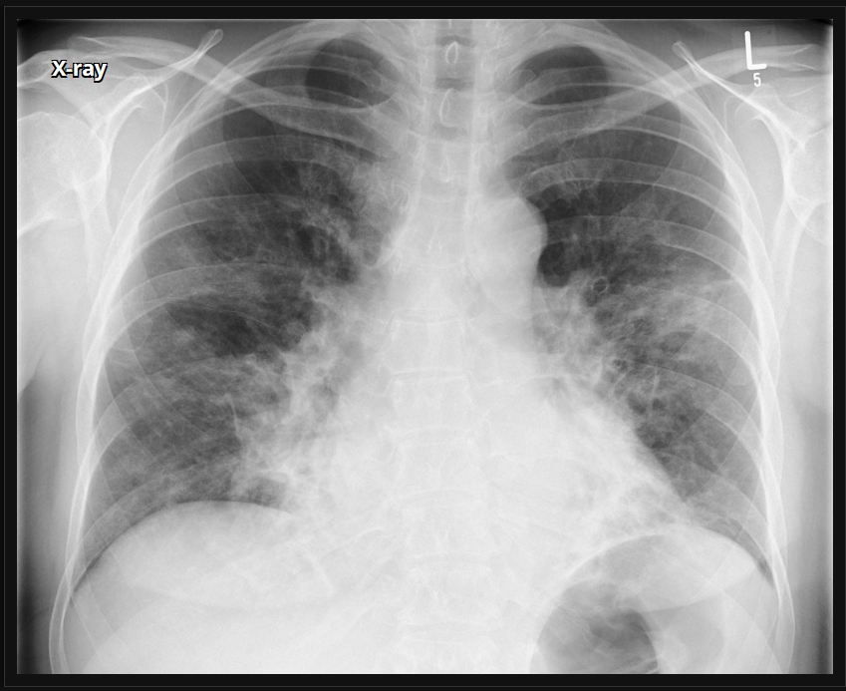
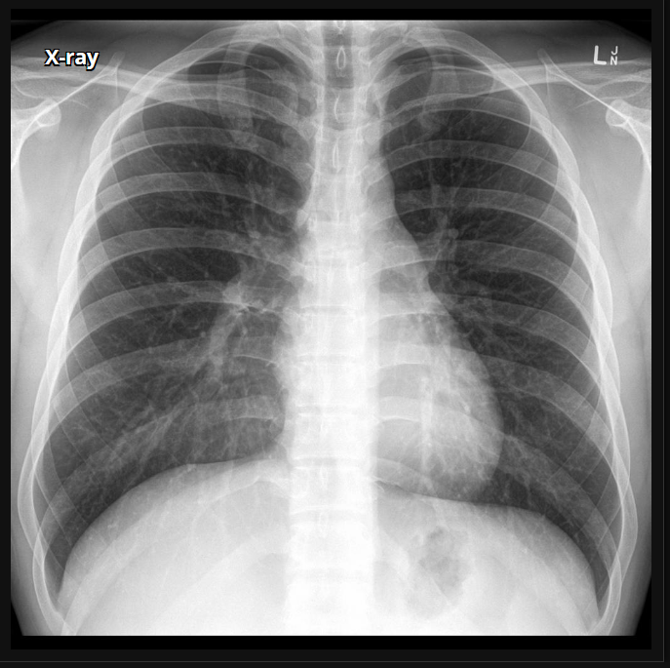
Komplikace chřipky
virová pneumonie
Virový zánět- chřipka bilaterálně:
Normální snímek plic:
Zdroj: https://radiopaedia.org/cases/75217/studies/86314?lang=us

Slide 20
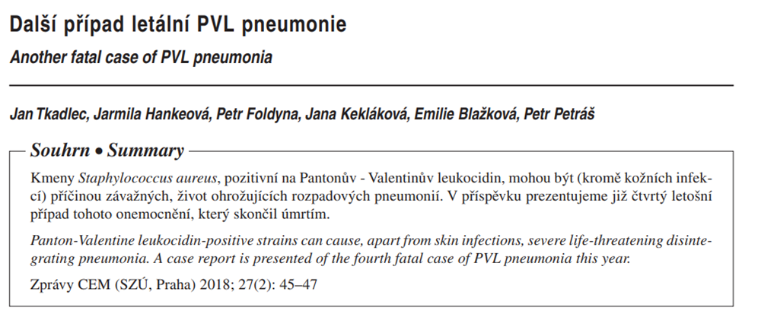
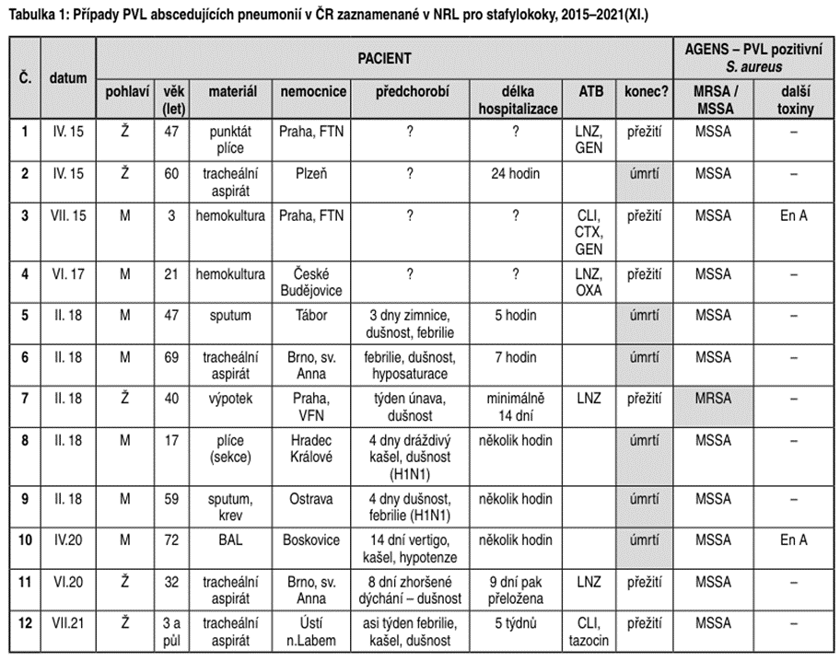
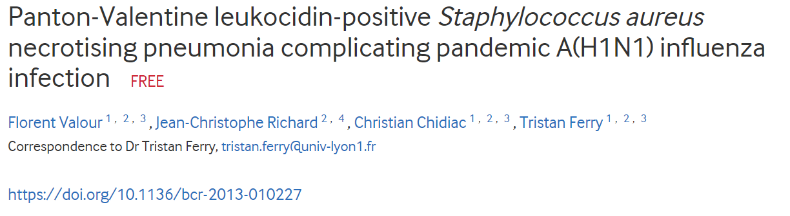
Komplikace chřipky
sekundární bakteriální pneumonie
Zdroj: https://szu.cz/wp-content/uploads/2023/04/20_Dalsi_letalni_PVL_pneumonie.pdf, https://casereports.bmj.com/content/2013/bcr-2013-010227

Slide 21
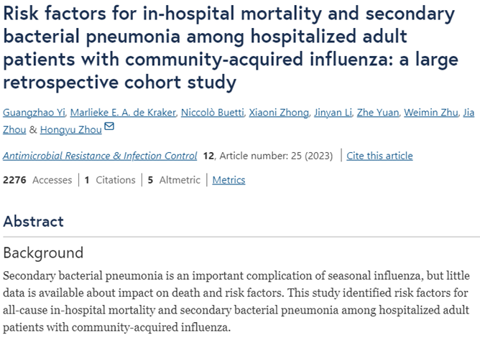
Komplikace chřipky
sekundární bakteriální pneumonie
Zdroj: https://szu.cz/wp-content/uploads/2023/04/20_Dalsi_letalni_PVL_pneumonie.pdf, https://casereports.bmj.com/content/2013/bcr-2013-010227 , https://aricjournal.biomedcentral.com/articles/10.1186/s13756-023-01234-y

Slide 22
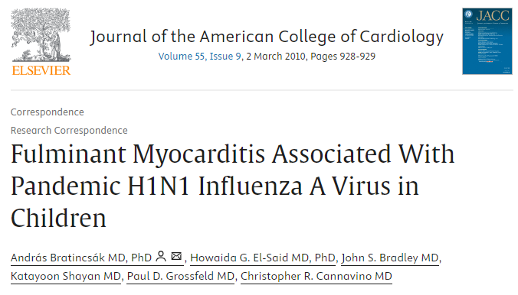
Komplikace chřipky
kardiovaskulární onemocnění
akutní infarkt myokardu
myokarditida
Zdroj: Fulminant Myocarditis Associated With Pandemic H1N1 Influenza A Virus in Children - ScienceDirect

Slide 23
Komplikace chřipky
dlouhodobé následky
Chřipka > 65 let věku
-2-3x vyšší riziko CMP
-3-5x vyšší riziko AIM
-6x vyšší riziko úmrtí
Chřipka > 40 let věku
-8x vyšší riziko CMP
-10x vyšší riziko AIM
Zdroj: https://www.prolekare.cz/casopisy/svet-prakticke-mediciny/2023-1-4/ockovani-proti-chripce-vakcinou-efluelda-v-seniorske-populaci-133539

Slide 24
Epidemie a chřipka

Slide 25
Historický kontext
1580
1. zdokumentovaná chřipková epidemie
1729-30
Severní Amerika- domorodci
1.velká karanténní opatření
(uzavření hranic Fra-Špa)
1889 ruská chřipka
1.zdokumentovaná chřipková pandemie
základy pochopení pandemických krizí
1918 španělská chřipka
1. novodobá chřipková pandemie
1957 asijská chřipka
2. novodobá chřipková pandemie
vývoj vakcín
sledování chřipkových kmenů
1968 hongkongská chřipka
3. novodobá chřipková pandemie
2009 prasečí chřipka
poslední chřipková pandemie

Slide 26
Historický kontext
1580
1. zdokumentovaná chřipková epidemie
1729-30
Severní Amerika- domorodci
1.velká karanténní opatření
(uzavření hranic Fra-Špa)
1889 ruská chřipka
1.zdokumentovaná chřipková pandemie
základy pochopení pandemických krizí
1918 španělská chřipka
1. novodobá chřipková pandemie
1957 asijská chřipka
2. novodobá chřipková pandemie
vývoj vakcín
sledování chřipkových kmenů
1968 hongkongská chřipka
3. novodobá chřipková pandemie
2009 prasečí chřipka
poslední chřipková pandemie

Slide 27
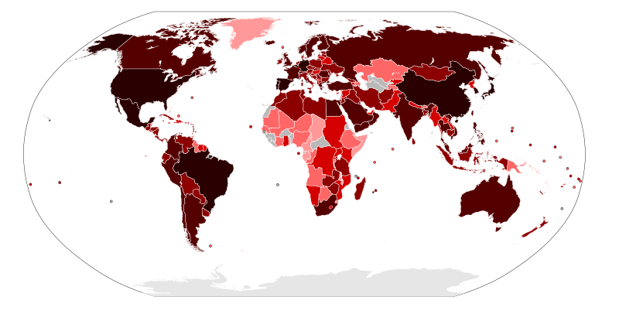
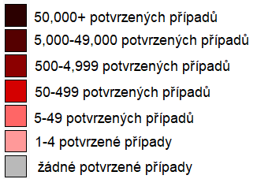
Prasečí chřipka 2009
H1N1pdm09
Zdroj: https://en.wikipedia.org/wiki/2009_swine_flu_pandemic

Slide 28
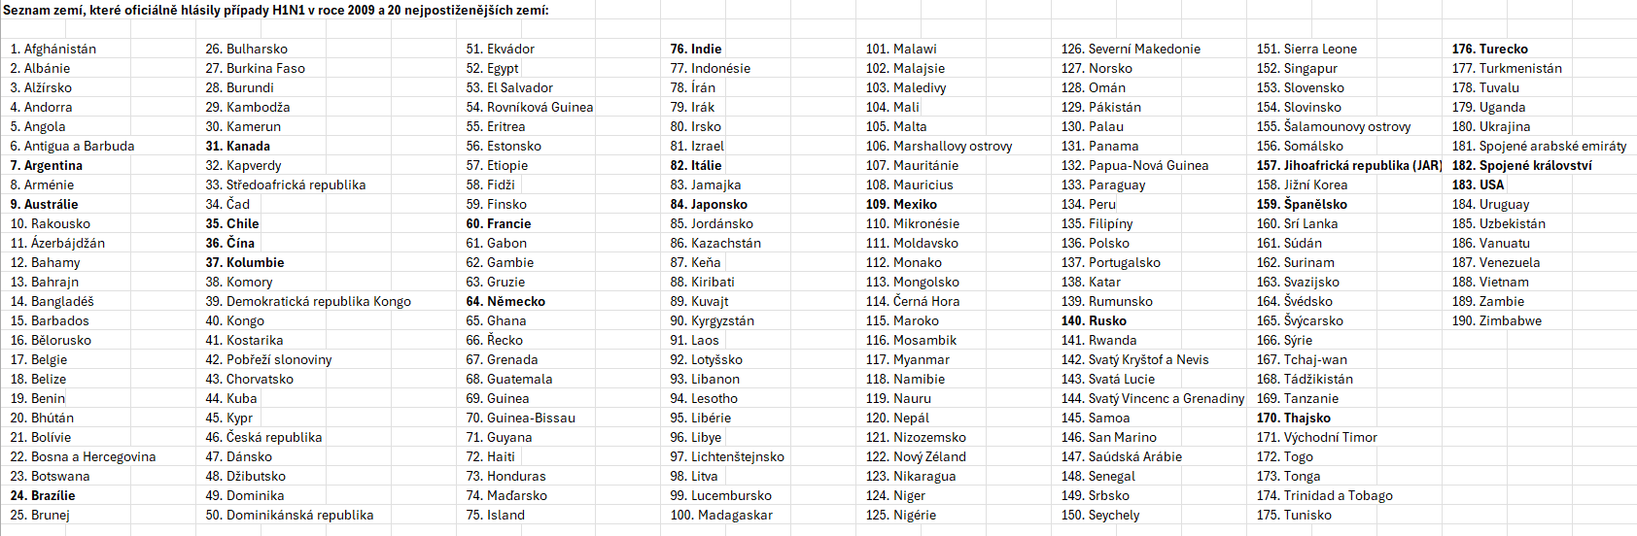
Prasečí chřipka 2009
H1N1pdm09
15% světové populace
Zdroj: https://www.who.int/emergencies/disease-outbreak-news/item/2010_07_23a-en
Zdroj: https://en.wikipedia.org/wiki/2009_swine_flu_pandemic

Slide 29
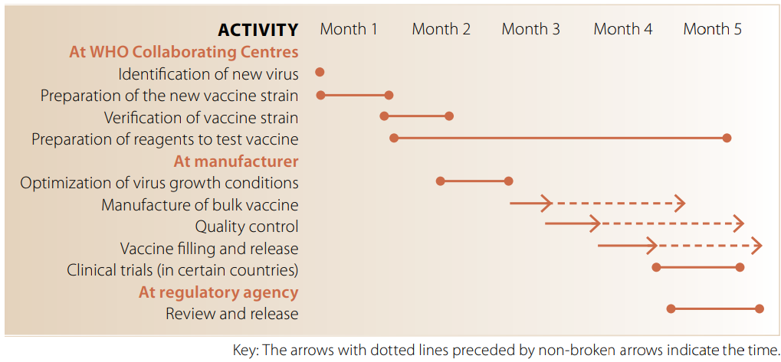
Prasečí chřipka 2009
H1N1pdm09
15% světové populace
Zdroj: https://iris.who.int/bitstream/handle/10665/78414/9789241503051_eng.pdf?sequence=1
Zdroj: https://en.wikipedia.org/wiki/2009_swine_flu_pandemic

Slide 30
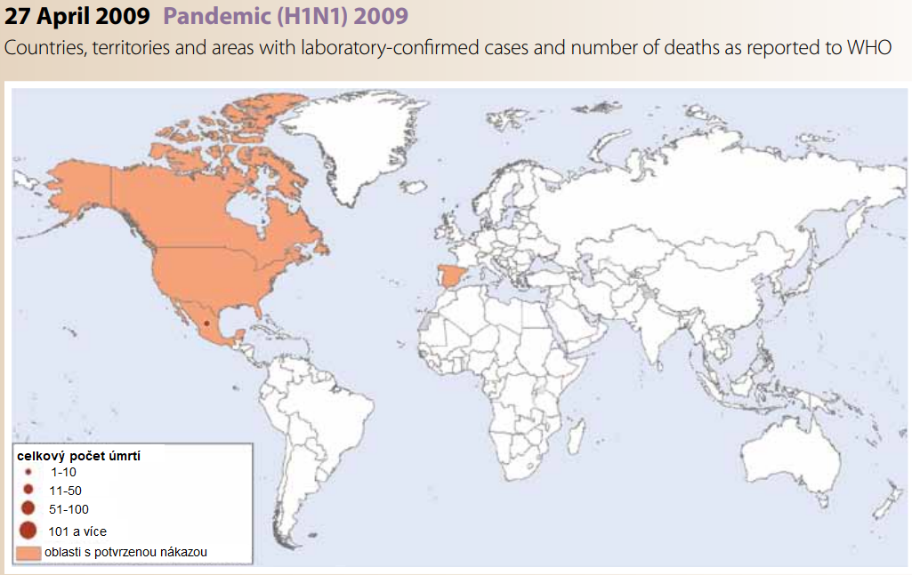
Prasečí chřipka 2009- 27. duben
Zdroj: https://iris.who.int/bitstream/handle/10665/78414/9789241503051_eng.pdf?sequence=1

Slide 31
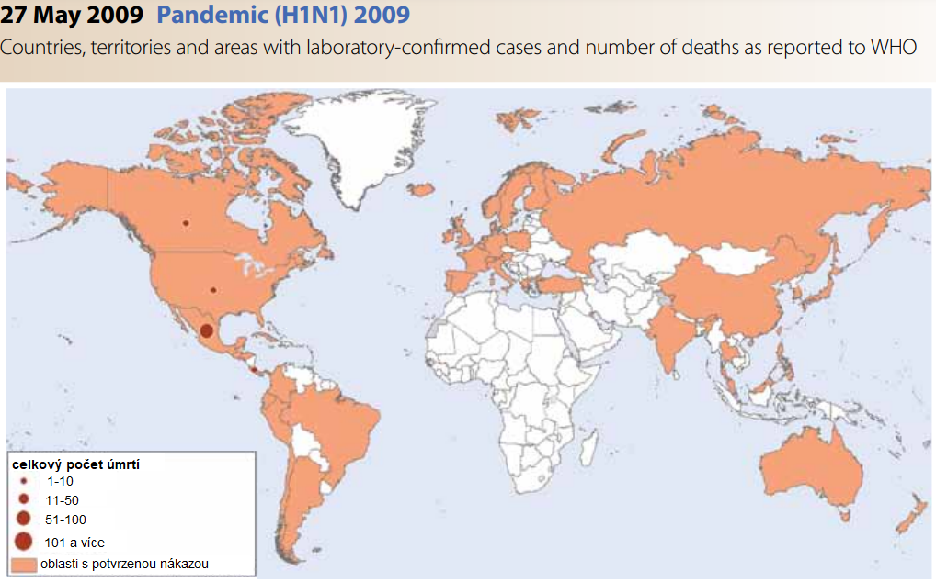
Prasečí chřipka 2009- 27. květen
Zdroj: https://iris.who.int/bitstream/handle/10665/78414/9789241503051_eng.pdf?sequence=1

Slide 32
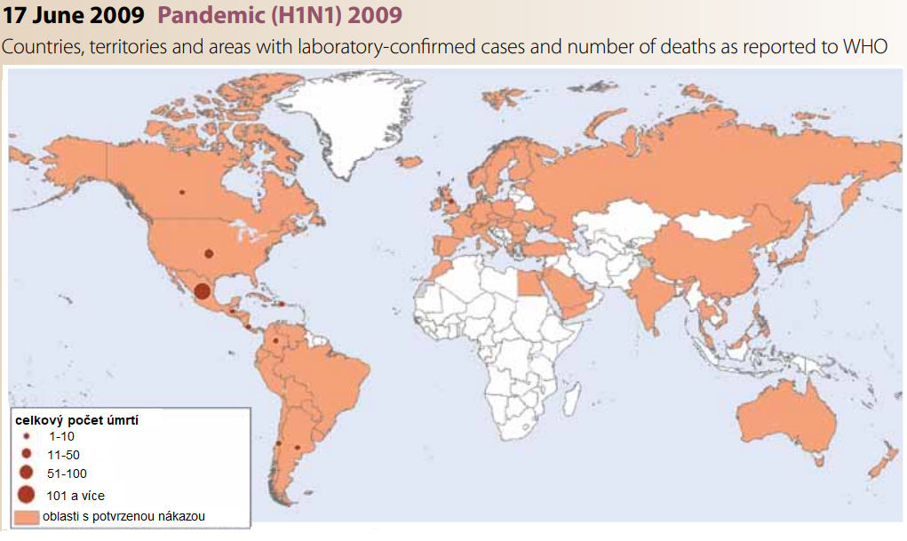
Prasečí chřipka 2009- 17. červen
Zdroj: https://iris.who.int/bitstream/handle/10665/78414/9789241503051_eng.pdf?sequence=1

Slide 33
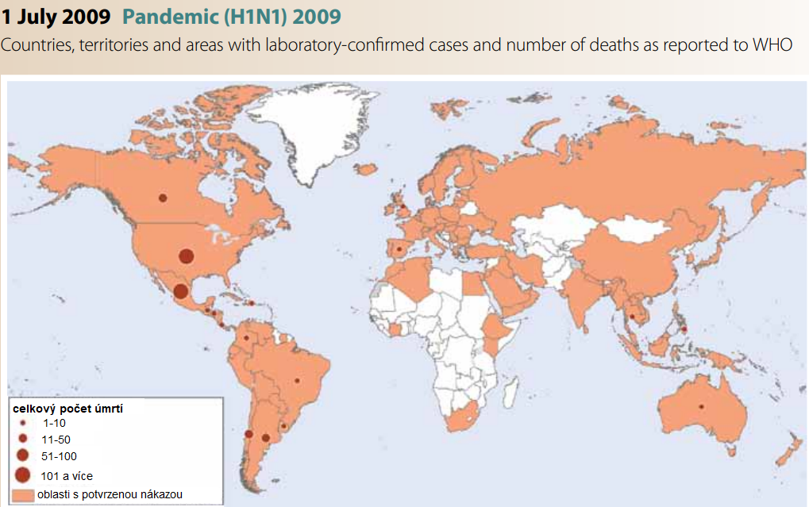
Prasečí chřipka 2009- 1. červenec
Zdroj: https://iris.who.int/bitstream/handle/10665/78414/9789241503051_eng.pdf?sequence=1

Slide 34
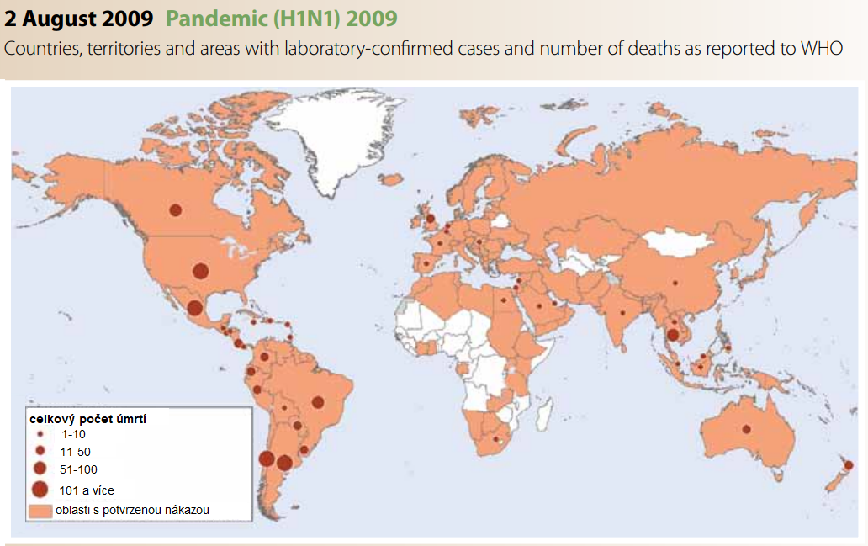
Prasečí chřipka 2009- 2. srpen
Zdroj: https://iris.who.int/bitstream/handle/10665/78414/9789241503051_eng.pdf?sequence=1

Slide 35
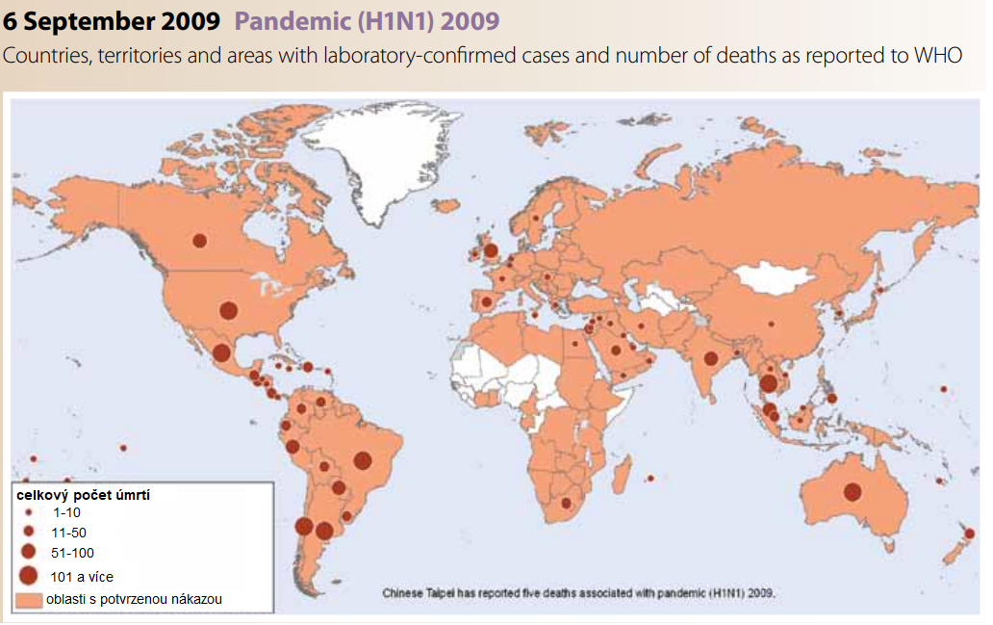
Prasečí chřipka 2009- 6. září
Zdroj: https://iris.who.int/bitstream/handle/10665/78414/9789241503051_eng.pdf?sequence=1

Slide 36
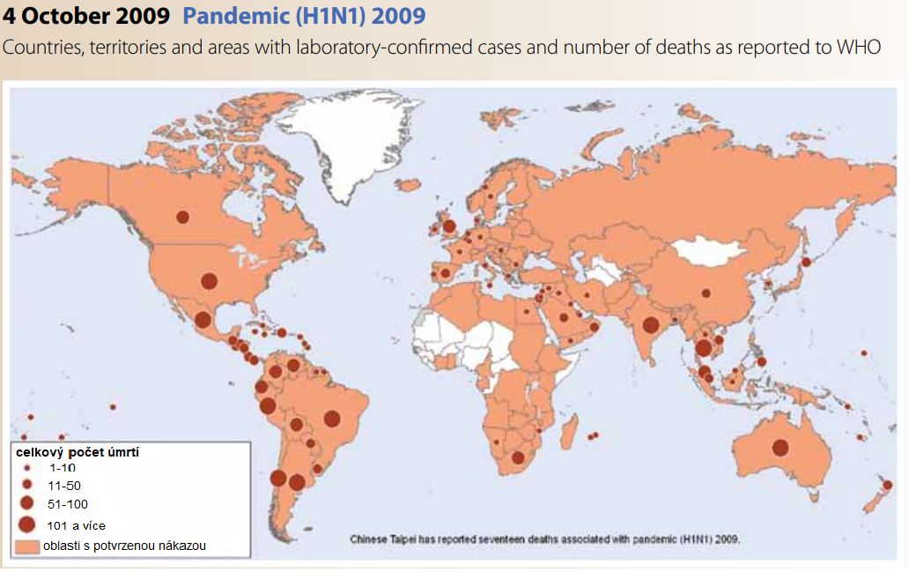
Prasečí chřipka 2009- 4. října
Zdroj: https://iris.who.int/bitstream/handle/10665/78414/9789241503051_eng.pdf?sequence=1

Slide 37
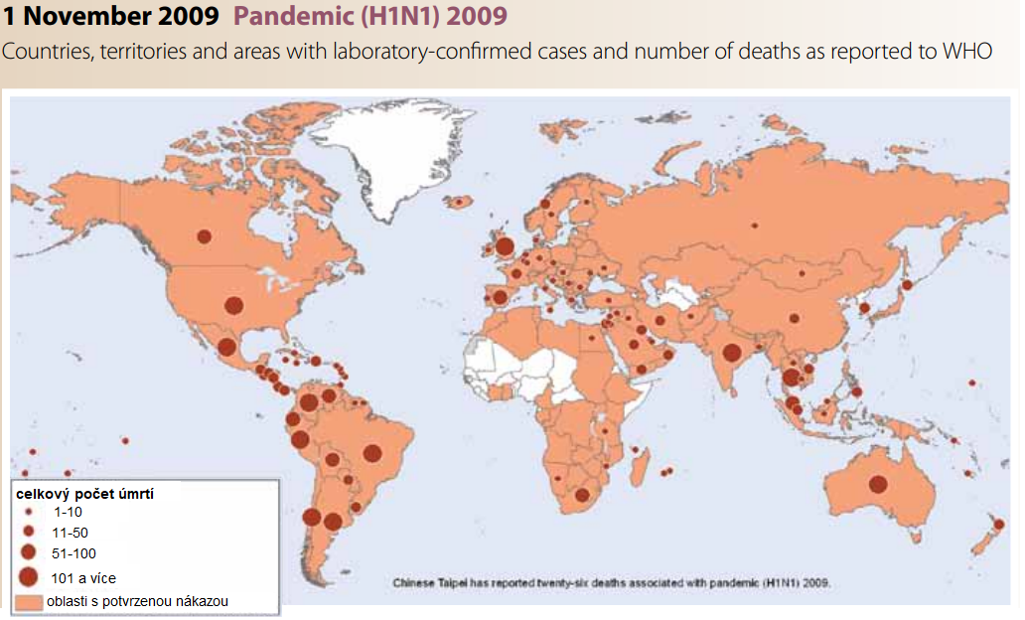
Prasečí chřipka 2009- 1. listopadu
Zdroj: https://iris.who.int/bitstream/handle/10665/78414/9789241503051_eng.pdf?sequence=1

Slide 38
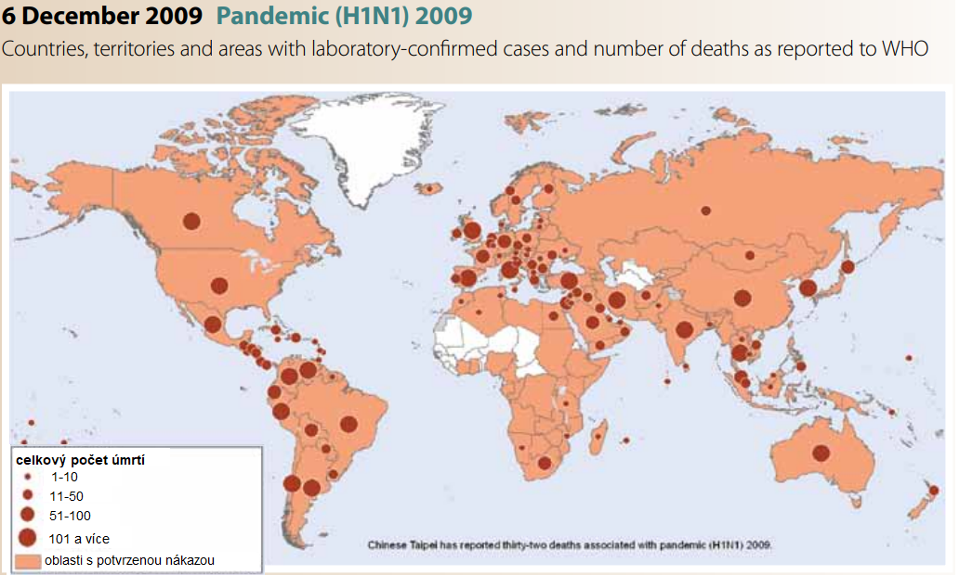
Prasečí chřipka 2009- 6. prosince
Zdroj: https://iris.who.int/bitstream/handle/10665/78414/9789241503051_eng.pdf?sequence=1

Slide 39

Prasečí chřipka 2009- 2.ledna
Zdroj: https://iris.who.int/bitstream/handle/10665/78414/9789241503051_eng.pdf?sequence=1

Slide 40
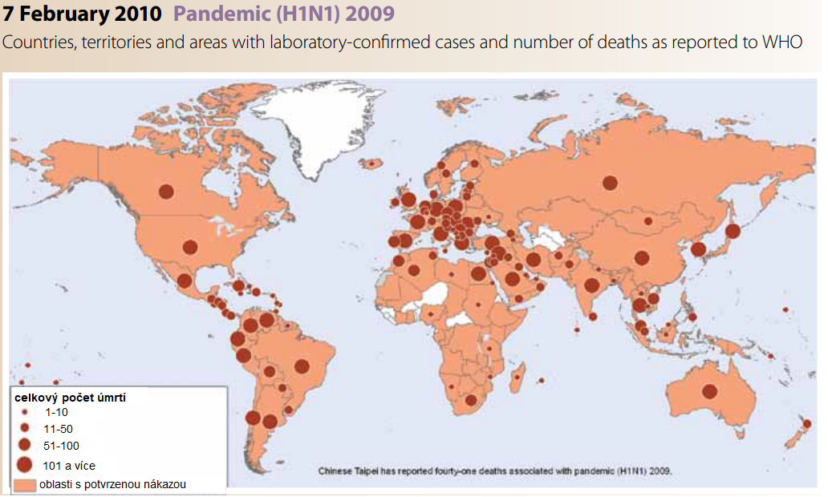
Prasečí chřipka 2009- 7.února
Zdroj: https://iris.who.int/bitstream/handle/10665/78414/9789241503051_eng.pdf?sequence=1

Slide 41

Prasečí chřipka 2009- 14.března
Zdroj: https://iris.who.int/bitstream/handle/10665/78414/9789241503051_eng.pdf?sequence=1

Slide 42
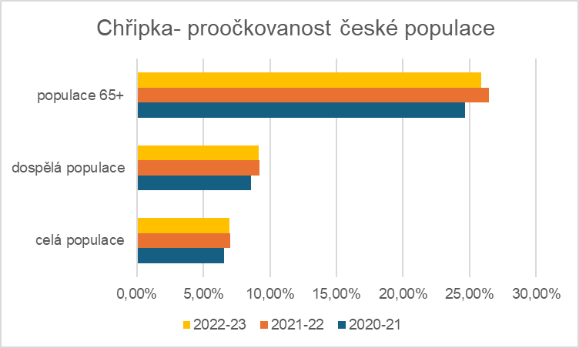
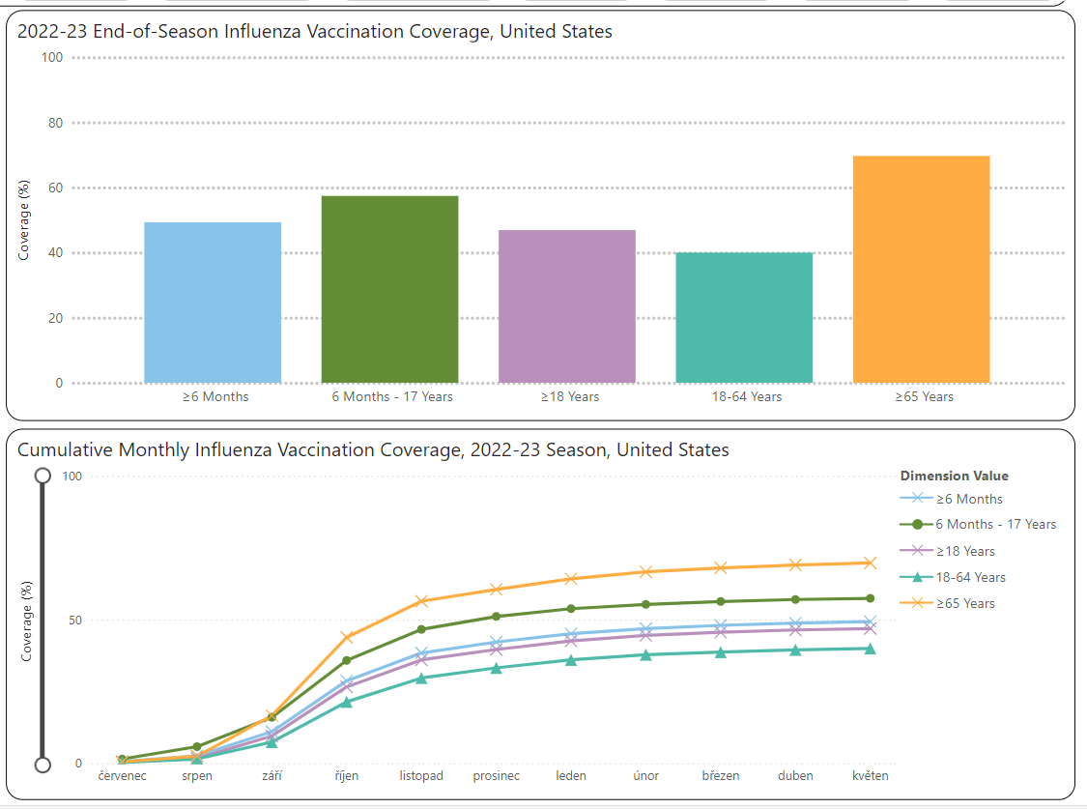
Historický kontext
1580
1. zdokumentovaná chřipková epidemie
1729-30
Severní Amerika- domorodci
1.velká karanténní opatření
(uzavření hranic Fra-Špa)
1889 ruská chřipka
1.zdokumentovaná chřipková pandemie
základy pochopení pandemických krizí
1918 španělská chřipka
1. novodobá chřipková pandemie
1957 asijská chřipka
2. novodobá chřipková pandemie
vývoj vakcín
sledování chřipkových kmenů
1968 hongkongská chřipka
3. novodobá chřipková pandemie
2009 prasečí chřipka
poslední chřipková pandemie
Zdroj: https://www.cdc.gov/flu/fluvaxview/interactive-general-population.htm, https://www.nzip.cz/data/1698-populacni-prehled-proockovanosti-proti-chripce-se-zamerenim-na-rizikove-skupiny-obyvatel#kapitola-2-1

Slide 43
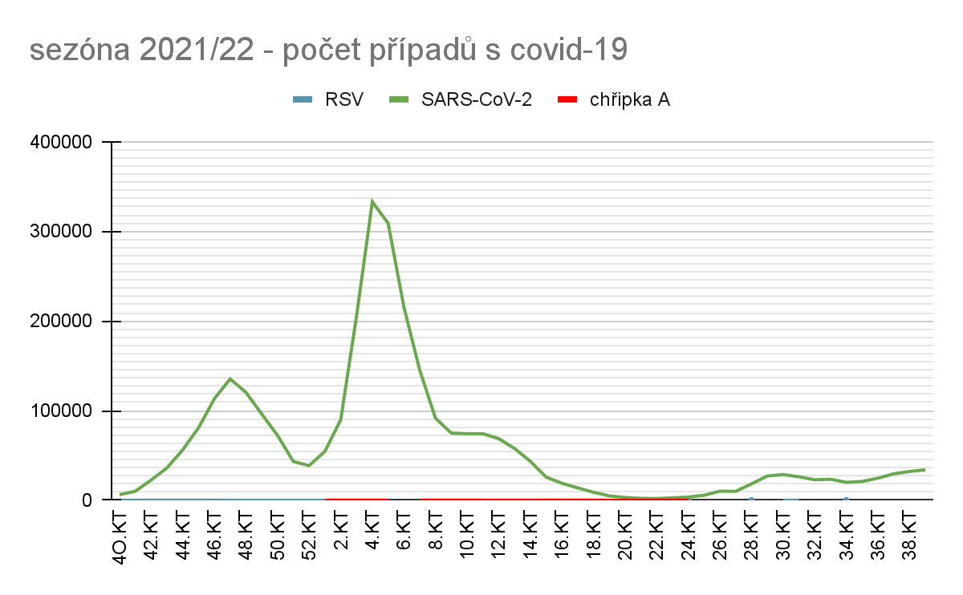
Současné trendy v epidemiologii chřipky
virový drift a shift
chování populace
očkovací programy
pandemie covid-19
Zdroj: https://onemocneni-aktualne.mzcr.cz/covid-19 , https://szu.cz/publikace-szu/data/akutni-respiracni-infekce-chripka/

Slide 44
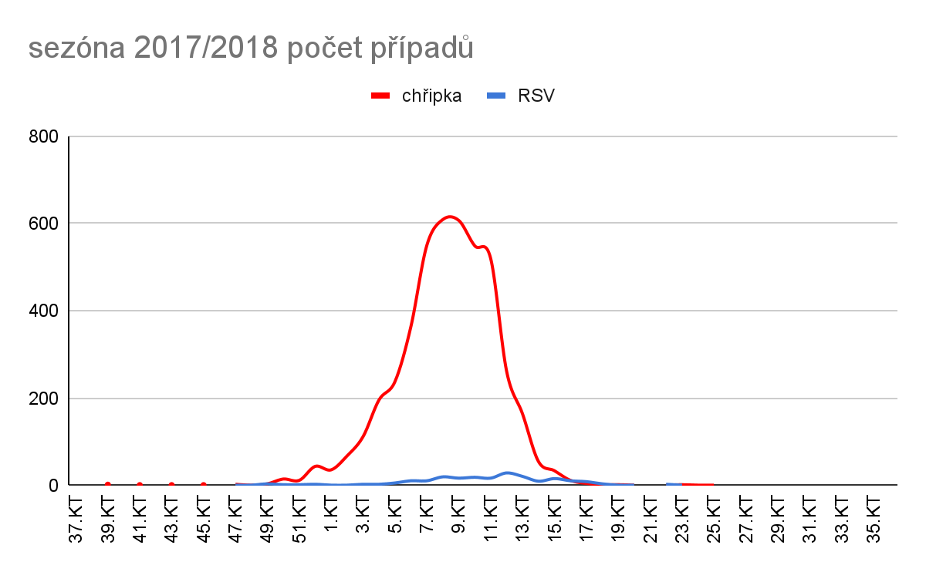
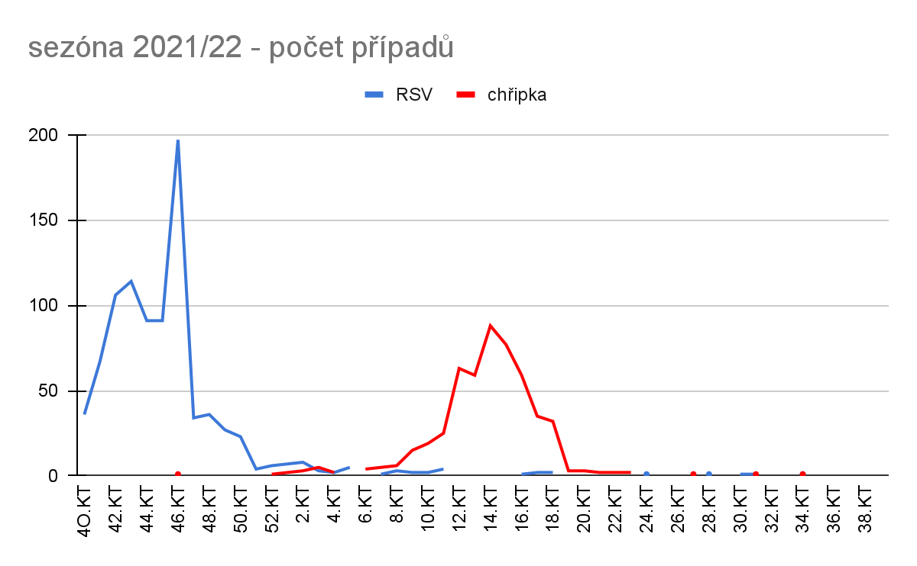
Současné trendy v epidemiologii chřipky
jiné sezónní rozložení
Zdroj: https://szu.cz/publikace-szu/data/akutni-respiracni-infekce-chripka/

Slide 45
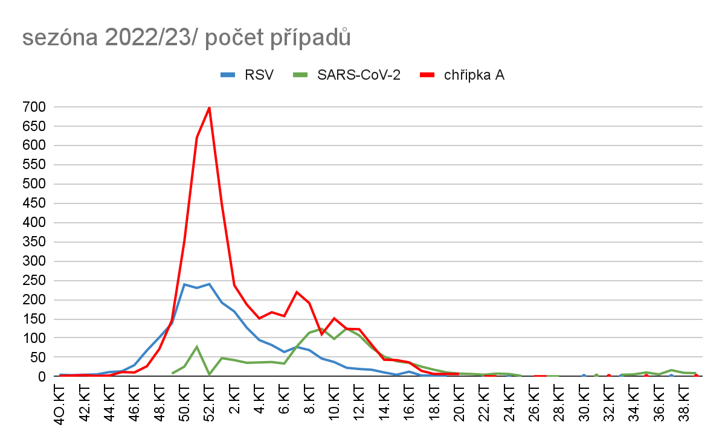
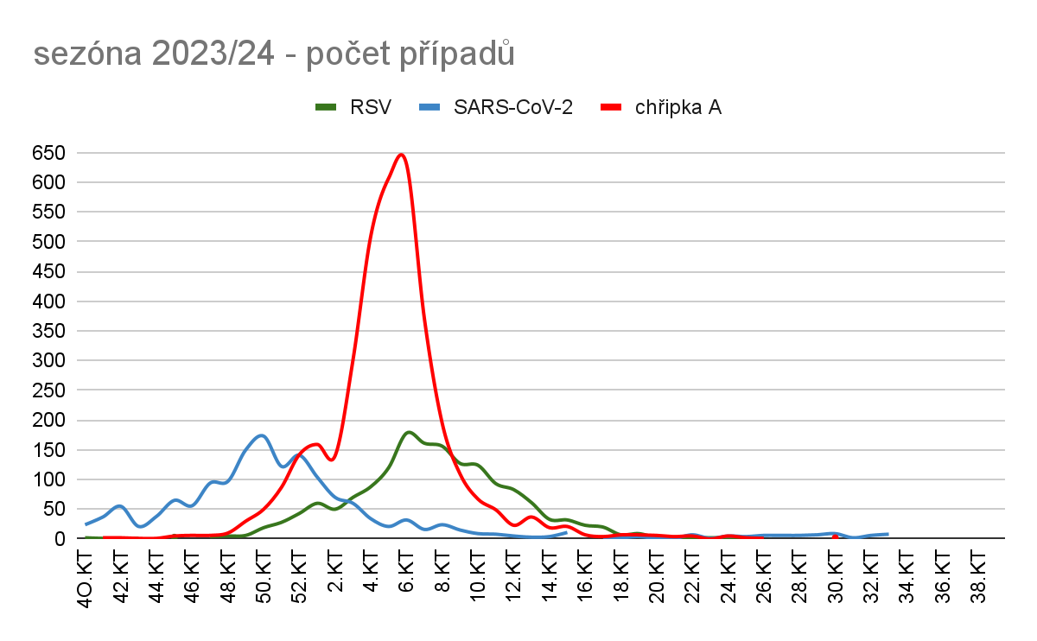
Současné trendy v epidemiologii chřipky
koinfekce s dalšími respiračními viry
Zdroj: https://szu.cz/publikace-szu/data/akutni-respiracni-infekce-chripka/

Slide 46
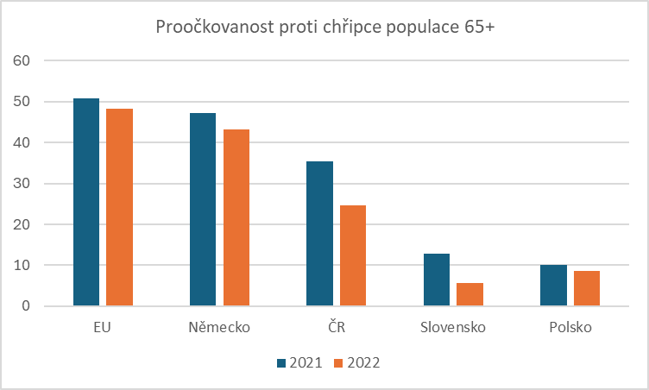
Současné trendy v epidemiologii chřipky
virový drift a shift
chování populace
očkovací programy
pandemie covid-19
Zdroj: https://ec.europa.eu/eurostat/databrowser/view/hlth_ps_immu/default/table?lang=en

Slide 47
Antibiotická rezistence

Slide 48
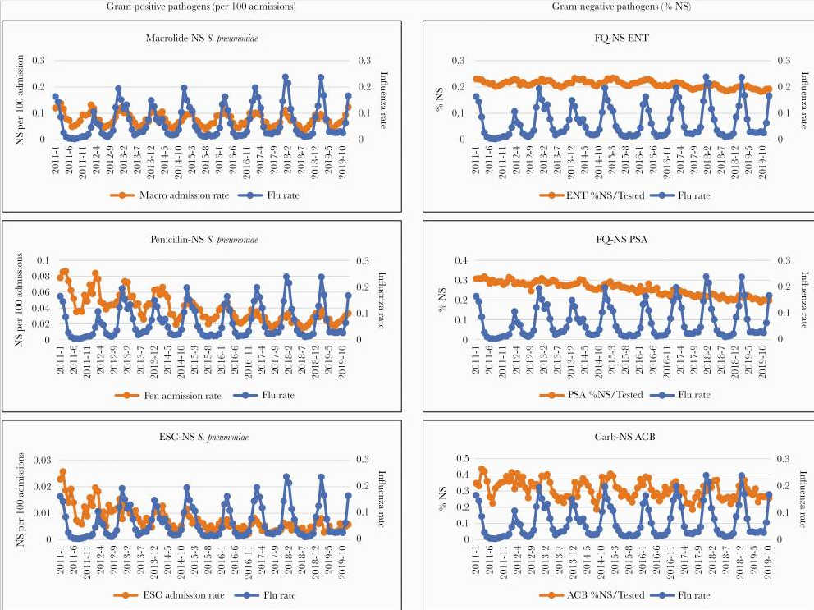
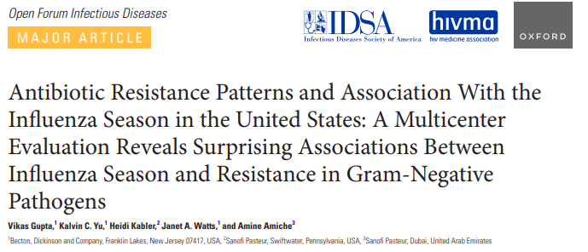
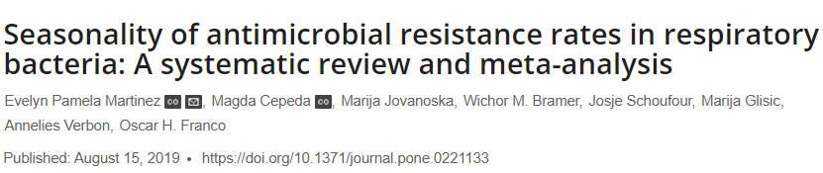
Nevhodné užívání antibiotik
sezónní zvýšení rezistence
Zdroj: https://pubmed.ncbi.nlm.nih.gov/35237702/, https://journals.plos.org/plosone/article?id=10.1371%2Fjournal.pone.0221133#pone.0221133.ref037

Slide 49
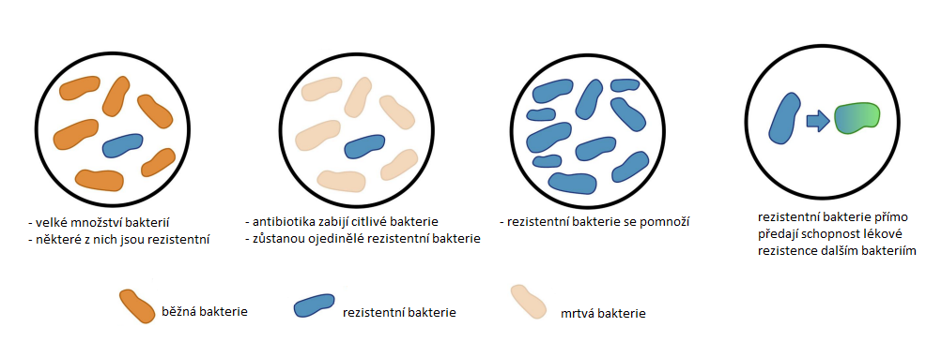
Nevhodné užívání antibiotik
sezónní zvýšení rezistence
selekční tlak na bakterie
Zdroj: https://www.dhs.wisconsin.gov/hai/microbiology-surveillance-mdros.pdf

Slide 50
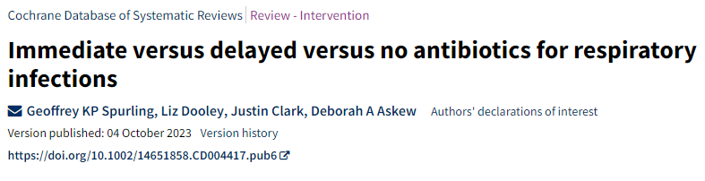
Nevhodné užívání antibiotik
sezónní zvýšení rezistence
selekční tlak na bakterie
Zdroj: https://www.dhs.wisconsin.gov/hai/microbiology-surveillance-mdros.pdf, Immediate versus delayed versus no antibiotics for respiratory infections - Spurling, GKP - 2023 | Cochrane Library

Slide 51
Důsledky antibiotické rezistence
selhání běžné empirické terapie
rizika spojená s hospitalizací
osídlení dalšími rezistentními kmeny
progrese stavu
vznik komplikací
parenterální podání
nutnost hospitalizace
zpoždění cílené terapie
dostupnost léčby
finanční nákladnost

Slide 52
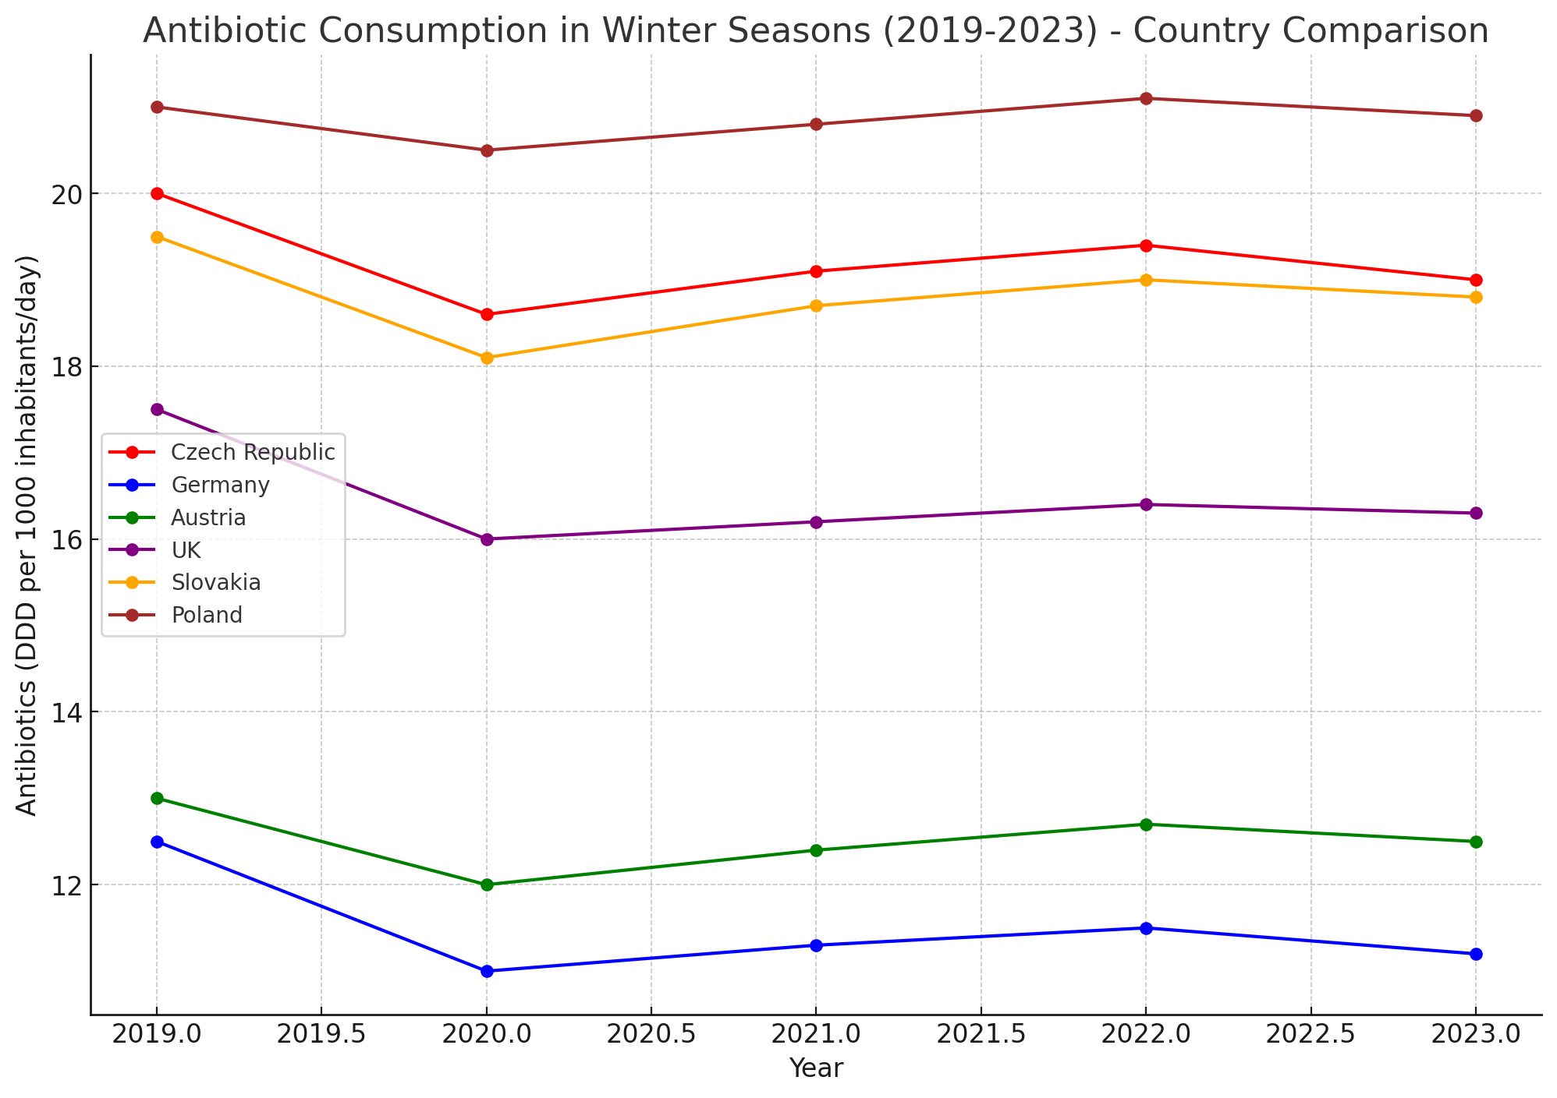
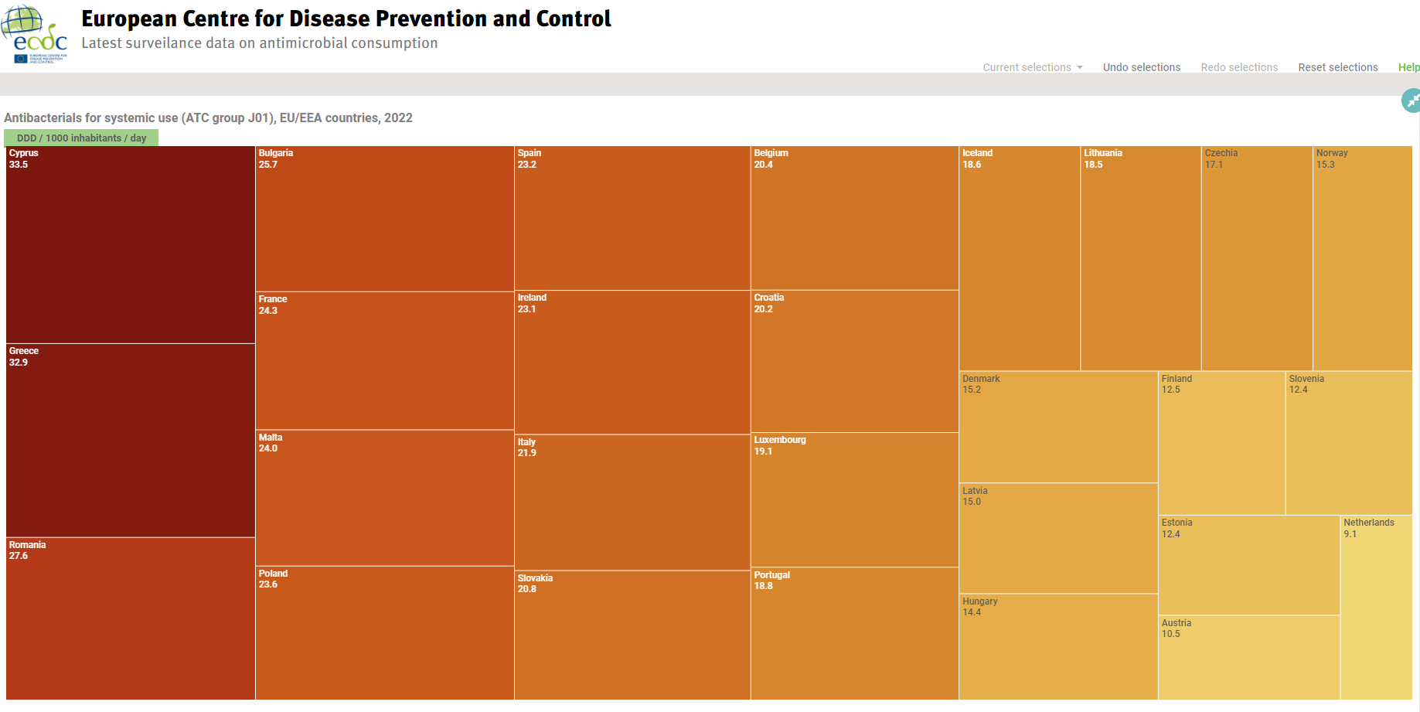
Spotřeba antibiotik během zimní sezóny v EU
EU 19,4 DDD*
ČR 17,1 DDD*→ cca 2,05 DDD na člověka/zimní sezónu
Zdroj: https://qap.ecdc.europa.eu/public/extensions/AMC2_Dashboard/AMC2_Dashboard.html#eu-consumption-tab
*DDD= definovaná denní dávka
Notes:
Výpočet:
Spotřeba antibiotik 17,1 definovaných denních dávek (DDD) na 1000 lidí denně, pro jednu osobu během zimní sezóny (přibližně 120 dní) to vychází následovně:
17,1 DDD na 1000 lidí denně
120 dní v zimní sezóně
Celkově tedy 17,1 DDD * 120 dní = 2050 DDD na 1000 lidí za sezónu.
Pro jednu osobu:
2050 DDD / 1000 lidí = 1,052 DDD na osobu během zimní sezóny.
To znamená, že průměrná osoba v ČR spotřebuje přibližně 2,05 dávky antibiotik během zimní sezóny.

Slide 53
Prevence a vzdělávání

Slide 54
Zvýšení proočkovanosti
KOMUNIKACE
  laici i odborníci ve zdravotnictví

Slide 55
Zvýšení proočkovanosti
KOMUNIKACE
  laici i odborníci ve zdravotnictví
přesná srozumitelná data
- přenos
- prevence
- rizika
- dezinformace

Slide 56
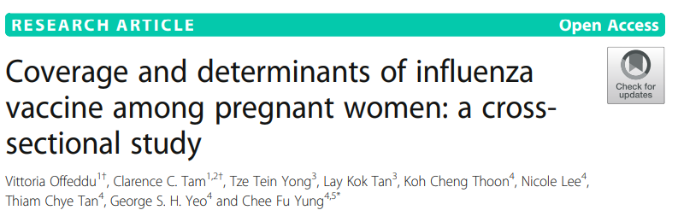
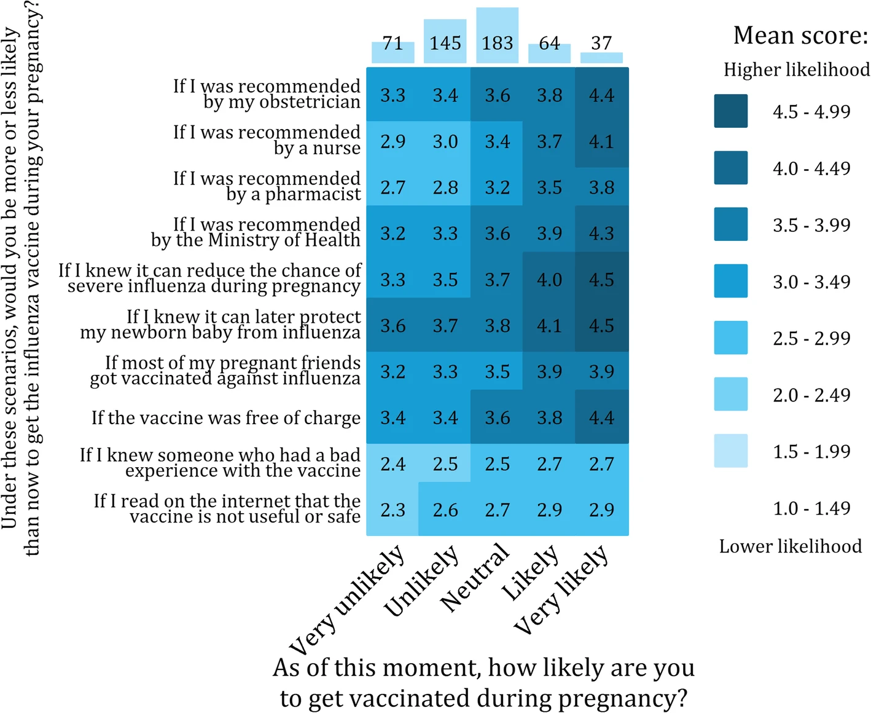
Zvýšení proočkovanosti
KOMUNIKACE
  laici i odborníci ve zdravotnictví
přesná srozumitelná data
celá populace
informace od všech zdravotníků
Zdroj: https://bmcpublichealth.biomedcentral.com/articles/10.1186/s12889-019-7172-8

Slide 57
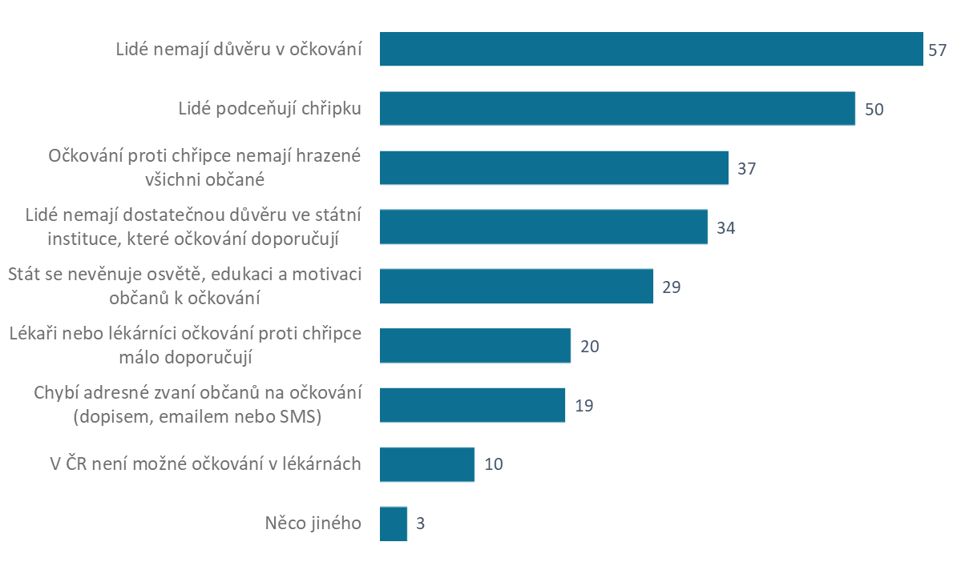
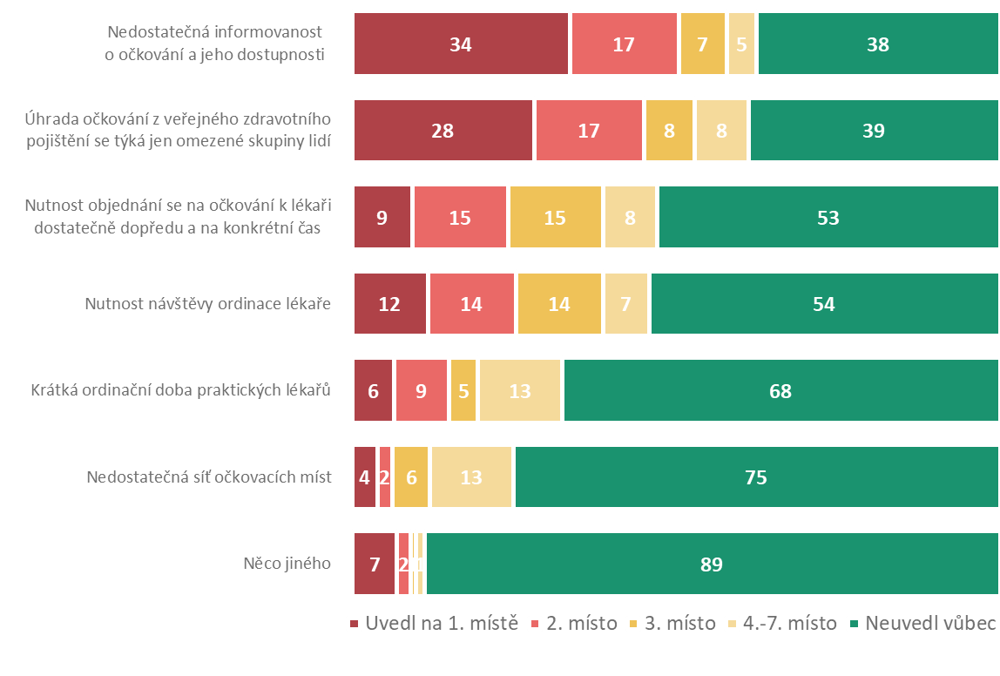
Zvýšení proočkovanosti
KOMUNIKACE
  laici i odborníci ve zdravotnictví
přesná srozumitelná data
celá populace
informace od všech zdravotníků
dostupnost očkovacích míst
očkování ve večerních hodinách
očkování přímo na pracovišti
mobilní očkovací týmy
Zdroj:https://lekarnici.cz/ockovani-proti-chripce-v-lekarne-by-uvitala-nadpolovicni-vetsina-cechu-pro-tri-ctvrtiny-z-nich-je-lekarna-dostupnejsi-nez-ordinace-praktickeho-lekare/

Slide 58
Zvýšení proočkovanosti
KOMUNIKACE
  laici i odborníci ve zdravotnictví
přesná srozumitelná data
celá populace
informace od všech zdravotníků
dostupnost očkovacích míst
koadministrace
covid
chřipka
pneumokoky
RSV

Slide 59
Zvýšení proočkovanosti
KOMUNIKACE
  laici i odborníci ve zdravotnictví
přesná srozumitelná data
celá populace
informace od všech zdravotníků
dostupnost očkovacích míst
koadministrace
proočkovanost zdravotnického personálu

Slide 60
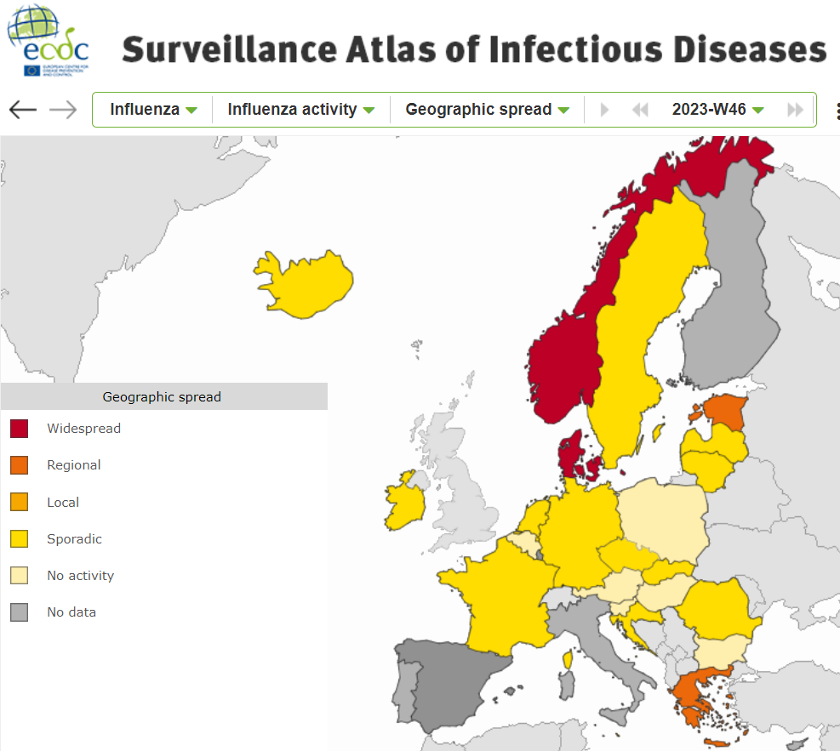
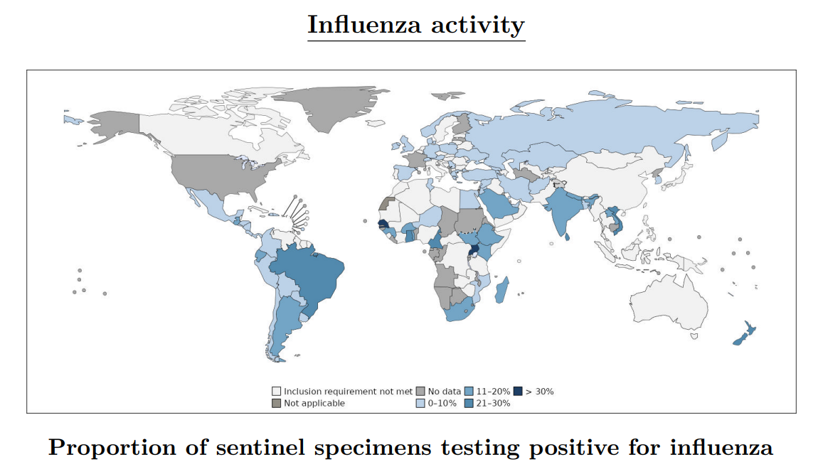
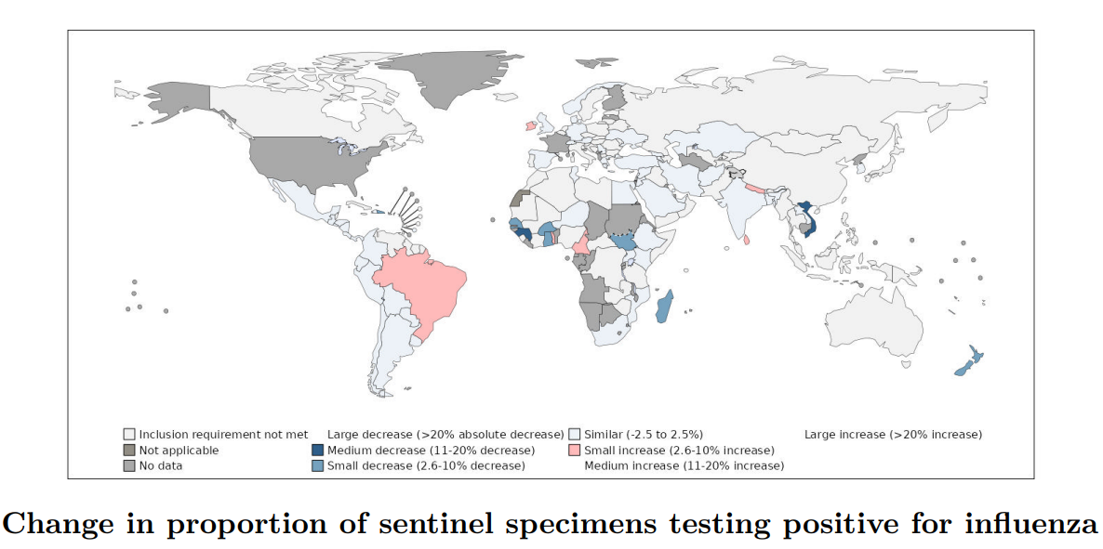
Moderní doba ≠ nekonečné možnosti
Týdenní aktualizace globální aktivity respiračních virů
shrnutí dat do 35.týdne do 1.září 2024
Zdroj: https://atlas.ecdc.europa.eu/public/index.aspx, https://cdn.who.int/media/docs/default-source/influenza/influenza-updates/2024/202435_who-respiratory-virus-update_492.pdf?sfvrsn=63007b63_5&download=true

Slide 61
Děkuji.

